Slide 1
Cerveau Et Émotions
Projet de 4ème année - INFO4 - Polytech Marseille
Élèves: SOME Josaphat, GAUTIN Maxime et HADJI Mathias
Tuteur: QUAFAFOU Mohamed

Slide 2
Sommaire
Présentation du projet précédent
Objectifs du projet
Organisation
Cycle en V
Planning effectif
Présentation de l’application
Architecture Android
Diagramme MVC
Apprentissage SVM
Activités
Résultats
Conclusion

Slide 3
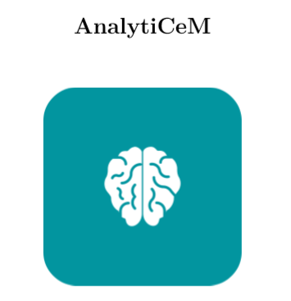
Présentation du projet précédent
Langage : Swift
Plateforme: IOs
Développé par :
Vincent Demilly
Gaël Foppolo
Jérémie Galland

Slide 4
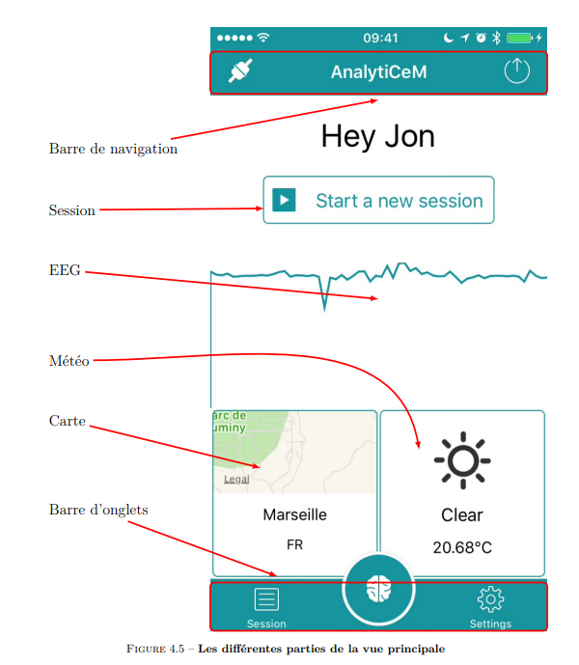
Présentation du projet précédent
Fonctionnalités :
Appairage du casque Muse
Affichage du signal EEG
Récupération de données GPS
Récupération de données météo
Stockage des données
Gestion des sessions utilisateur

Slide 5

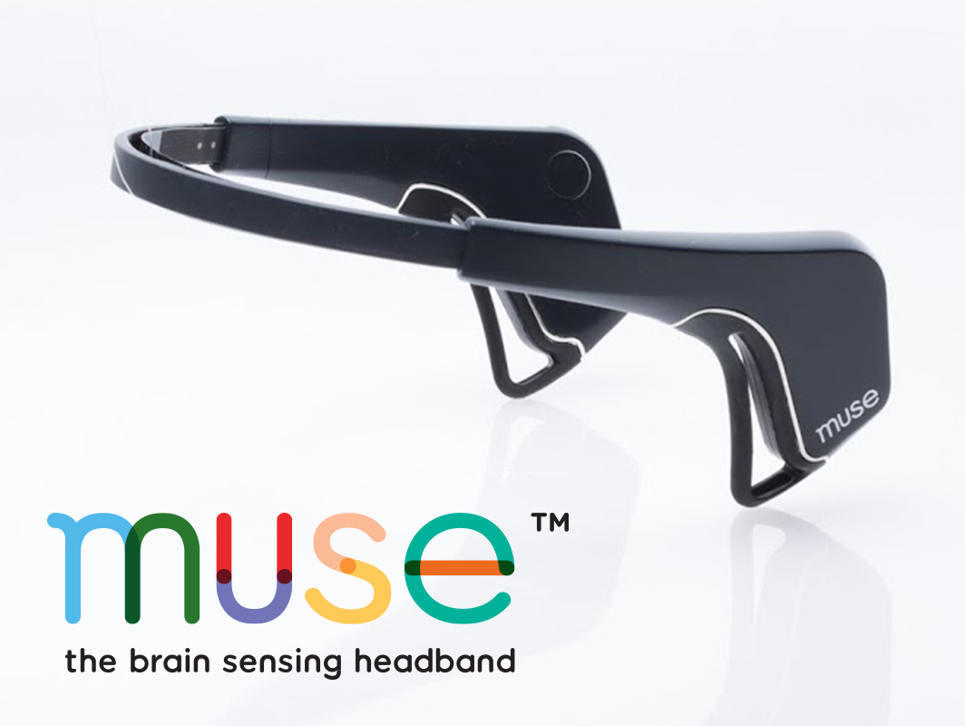


Objectifs du projet
Créer une application android
Apprendre à se servir du dispositif muse
Utiliser le SDK de Muse pour Android
Récupérer les données
Analyser ces données
Donner le niveau de relaxation

Slide 6
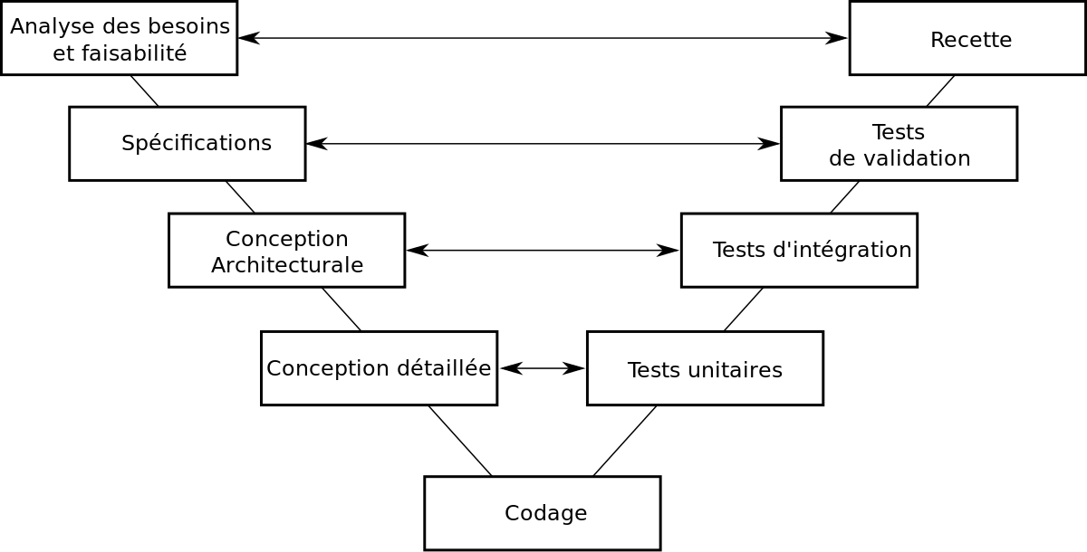
Organisation
Cycle en V

Slide 7
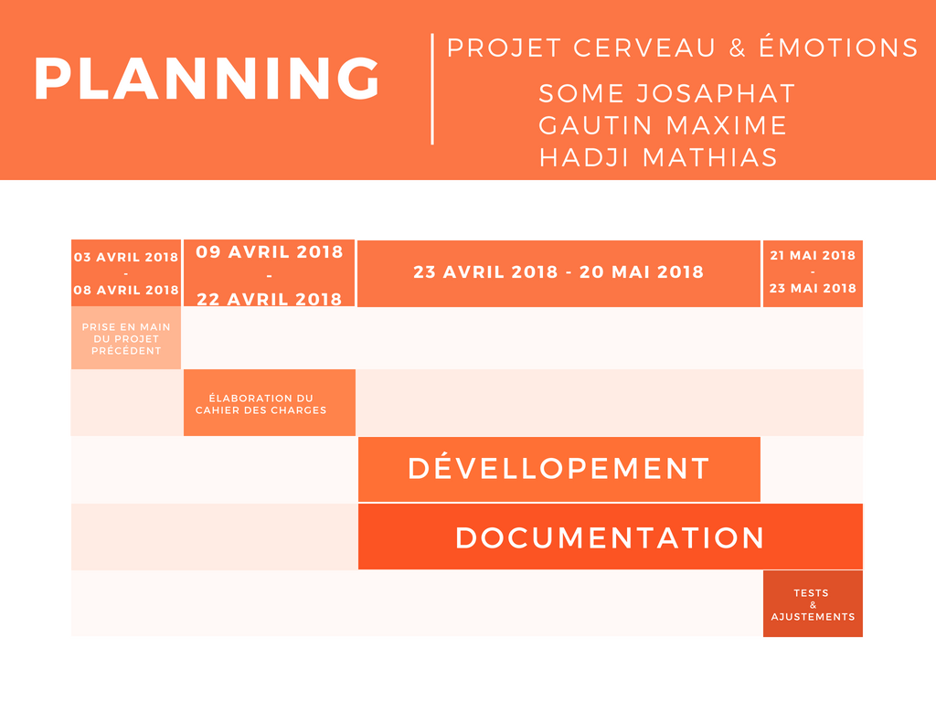
Organisation

Slide 8
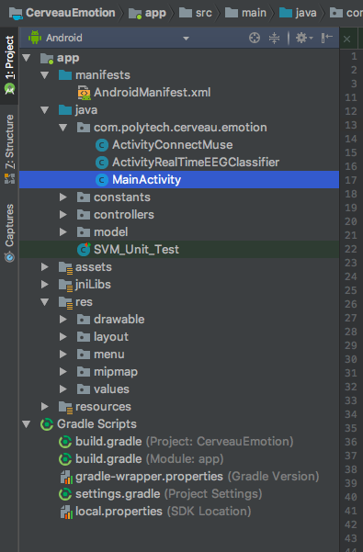
Application et architecture
Android
Android
Android est un système d’exploitation mobile basé sur le noyau Linux
développé par Google.
Structure de base d’une application android :

Slide 9
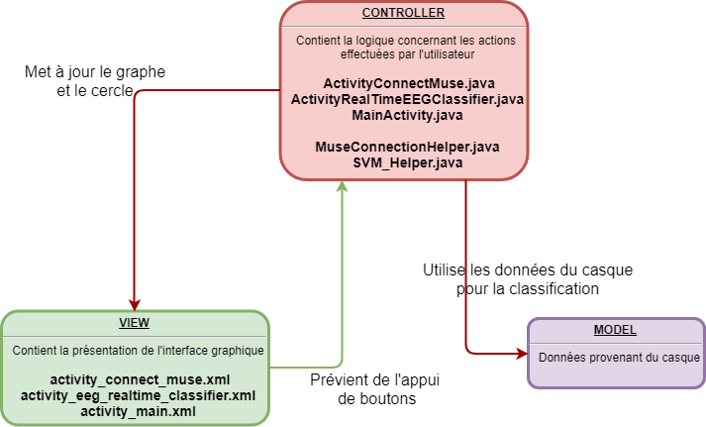
Application
Diagramme MVC:

Slide 10
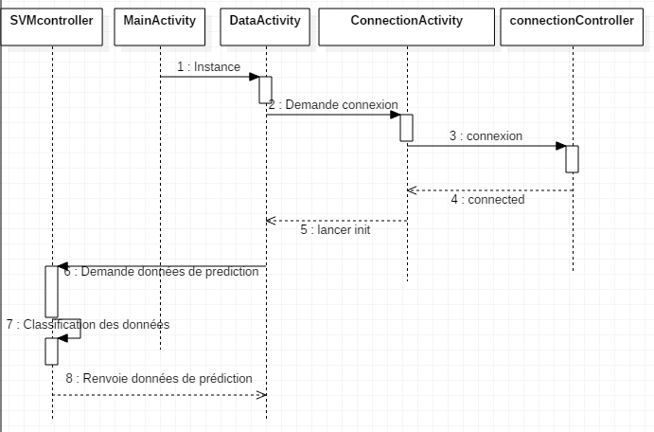
Application
Diagramme de séquence:

Slide 11
Application
SVM : Support Vector Machine
Apprentissage supervisé
L’algorithme va classifier les données récupérées en 2 classes
Relax, Émotif
Renvoie la probabilité d’être relaxer (Pourcentage affiché sur le cercle)

Slide 12
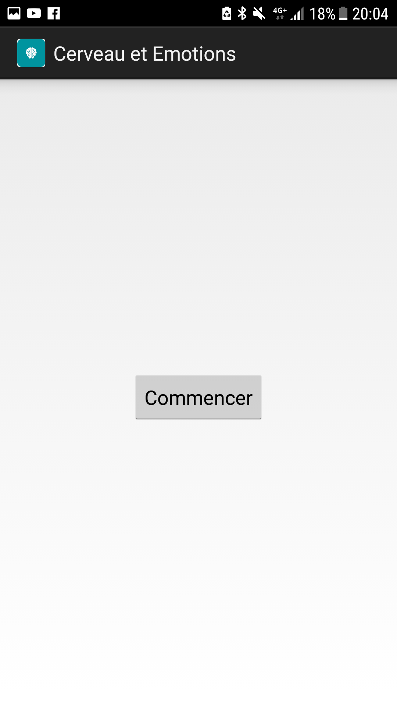
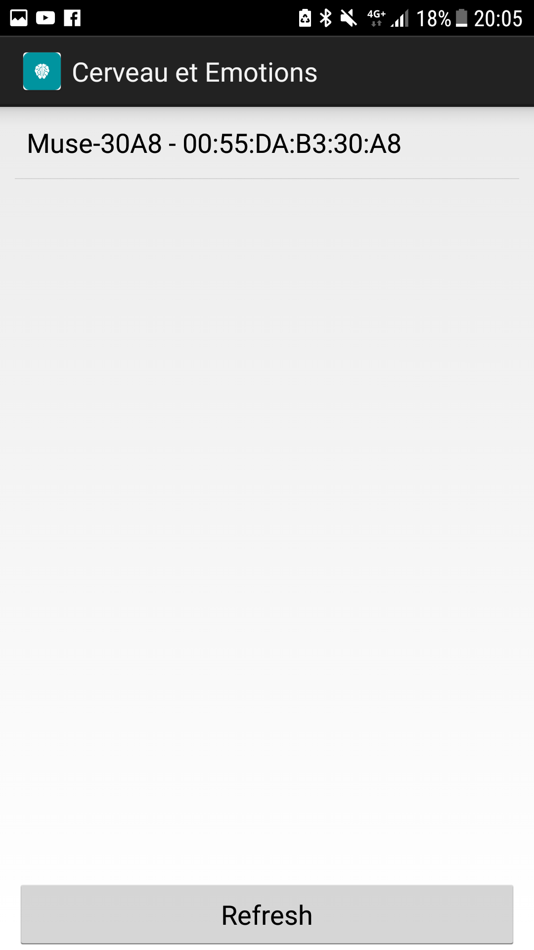
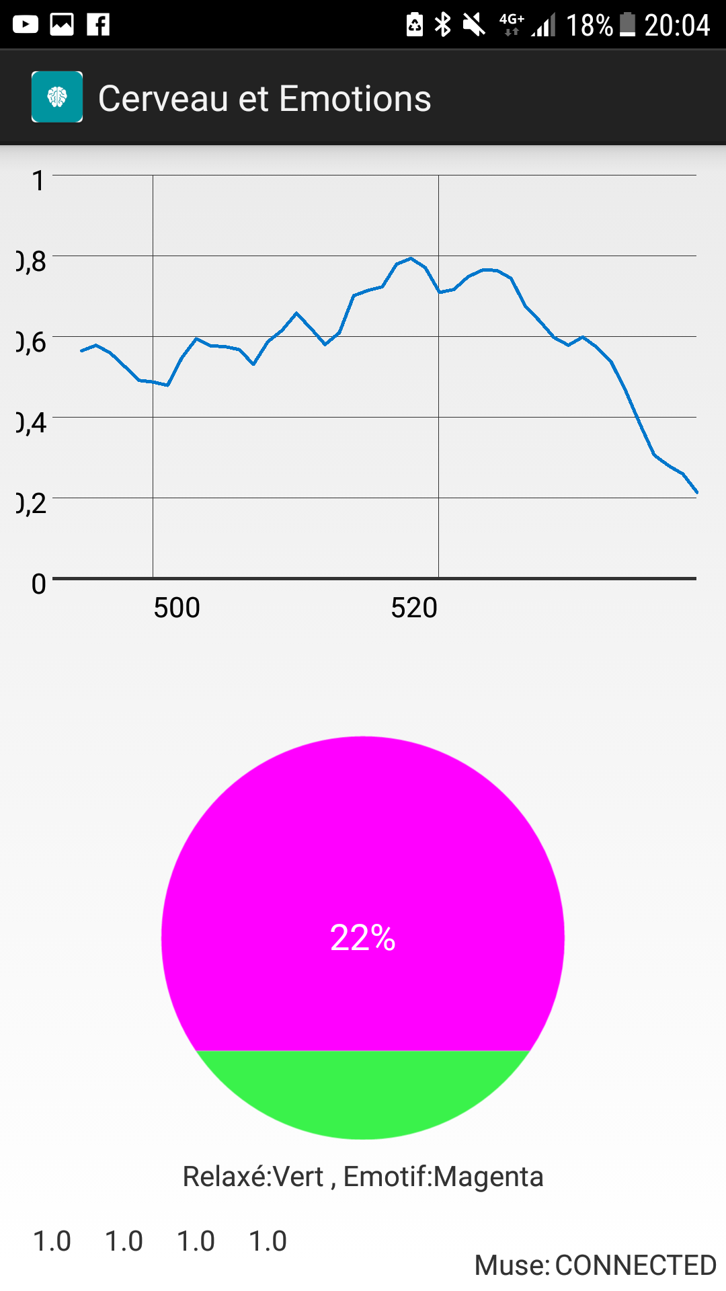
Application
Page d’accueil
Page de connexion
Page principale

Slide 13
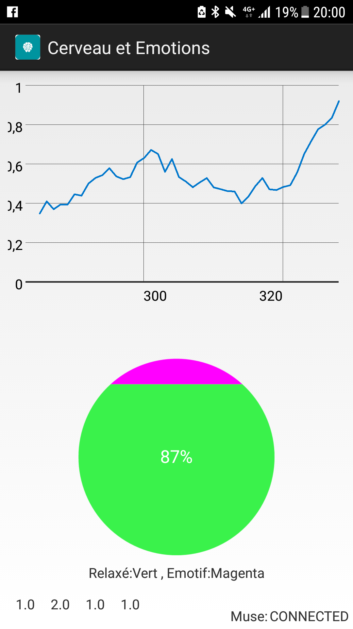


Application
VS

Slide 14

Conclusion
Objectifs accomplis:
Développer une application Android
Se servir du dispositif Muse
Récupérer, analyser et utiliser les données du casque
Apports:
Compétences techniques (Muse & Android)
Organisation (Planning & Objectifs)
Perspective d’avenir:
Classifier différentes émotions
Faire la distinctions entre les différents types d’ondes
Associer AnalytiCeM & SVM

Slide 15

Démonstration

